Slide 1

DATAImmo
Selin KANAR

Slide 2

SOMMAIRE
Introduction
Problématique
Démarche de conception (dictionnaire des données, modèle conceptuel des données, schéma relationnel normalisé)
Base de données opérationnelle avec données du 1er semestre 2020 (IBM DB2)
Requêtes et résultats

Slide 3
INTRODUCTION
Laplace Immo, un réseau national d’agences immobilières présent en France
Présentation : modélisation et conception base de donnée opérationnelle, requêtes et résultats

Slide 4
PROBLEMATIQUE
Comment l’agence doit se démarquer de la concurrence en créant un modèle pour mieux prévoir le prix de vente des biens immobiliers?

Slide 5
DICTIONNAIRE DES DONNEES

Slide 6
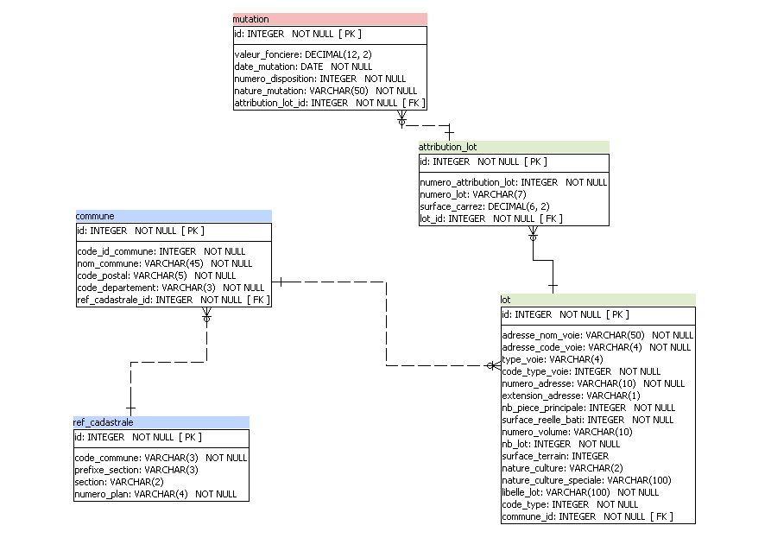
MODELE CONCEPTUEL DES DONNEES

Slide 7
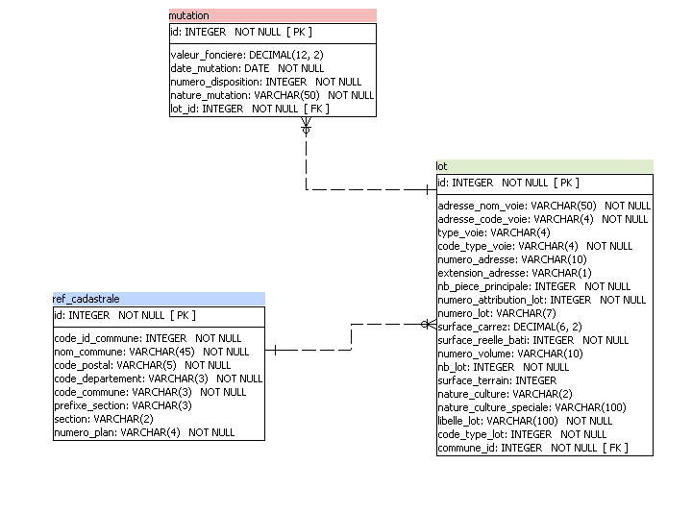
SCHEMA RELATIONNEL NORMALISE

Slide 8
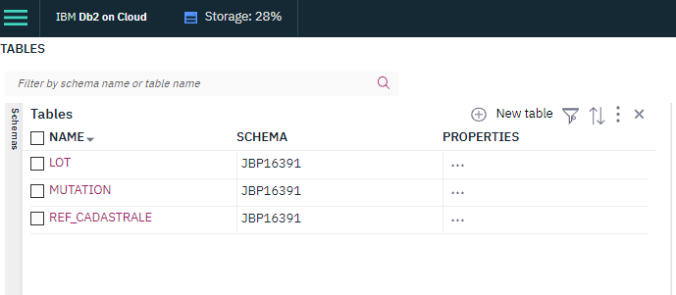
BASE DE DONNEE OPERATIONNEL AVEC DONNEES DU 1er SEMESTRE 2020 (IBM DB2)

Slide 9
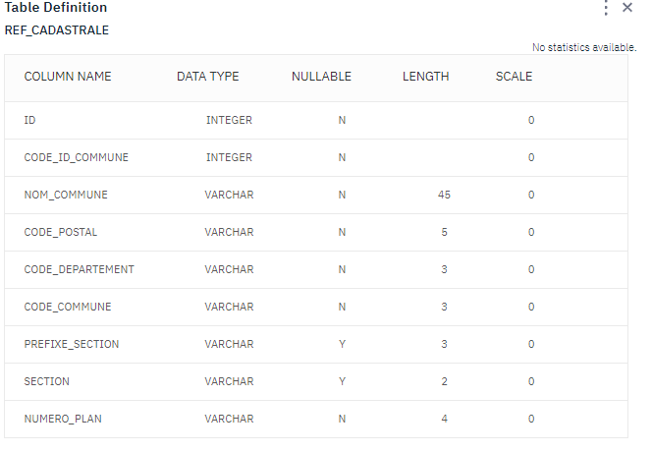
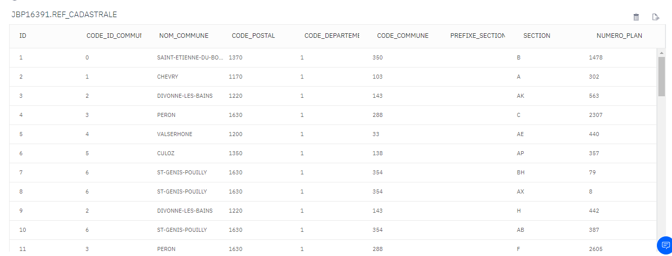
BASE DE DONNEE OPERATIONNELLE AVEC DONNEES DU 1er SEMESTRE 2020 (IBM DB2) – APERCU TABLE REF_CADASTRALE

Slide 10
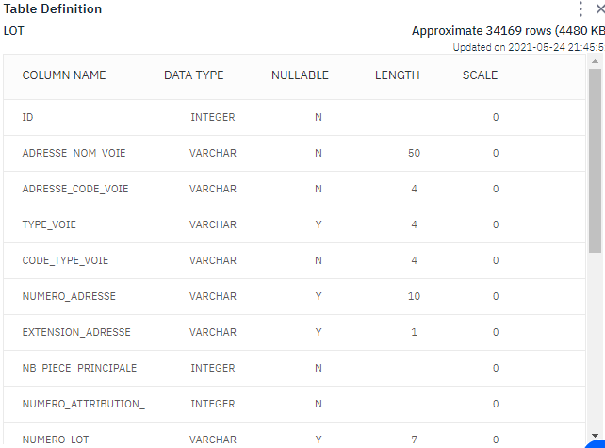
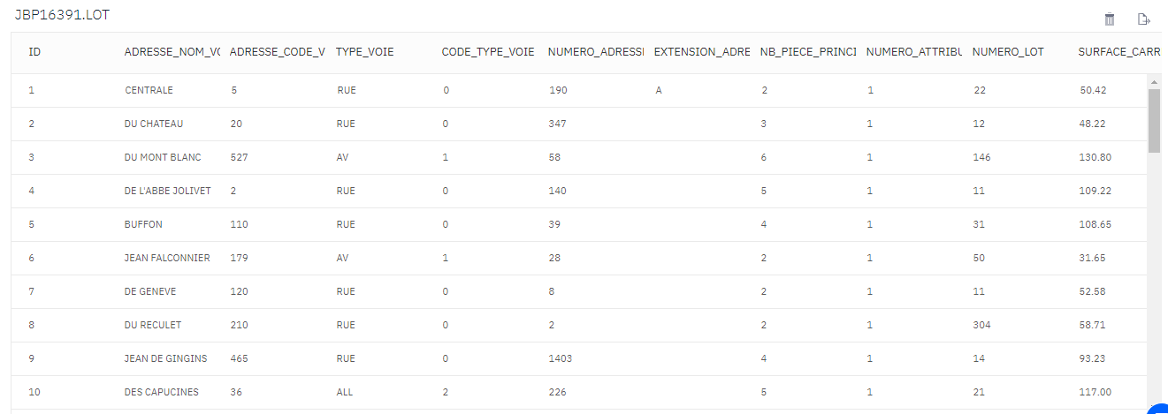
BASE DE DONNEE OPERATIONNELLE AVEC DONNEES DU 1er SEMESTRE 2020 (IBM DB2) – APERCU TABLE LOT

Slide 11
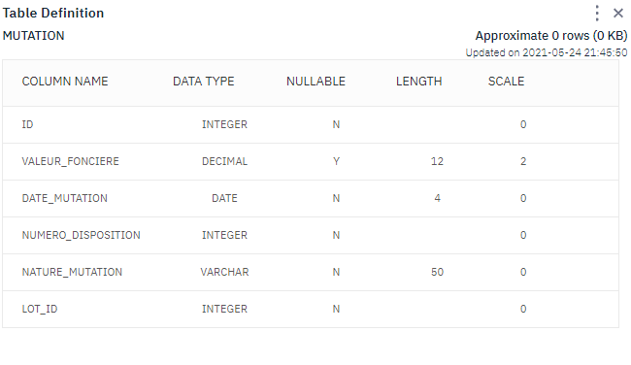
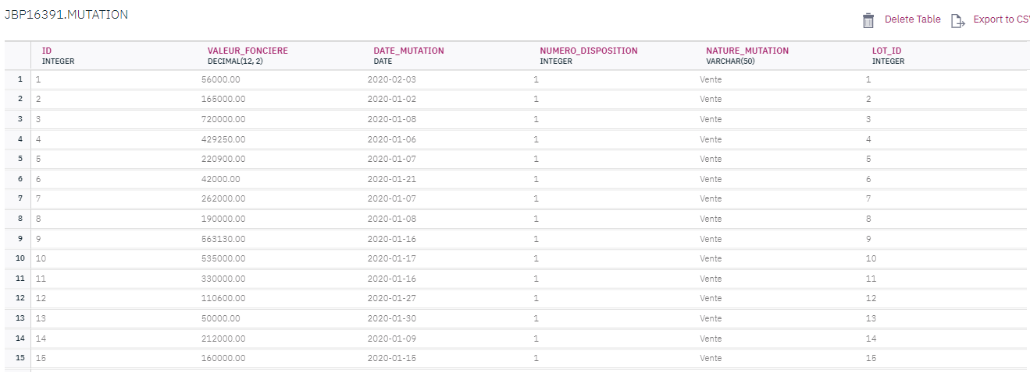
BASE DE DONNEE OPERATIONNELLE AVEC DONNEES DU 1er SEMESTRE 2020 (IBM DB2) - APERCU TABLE MUTATION

Slide 12
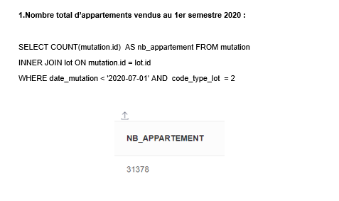
REQUETES ET RESULTATS

Slide 13
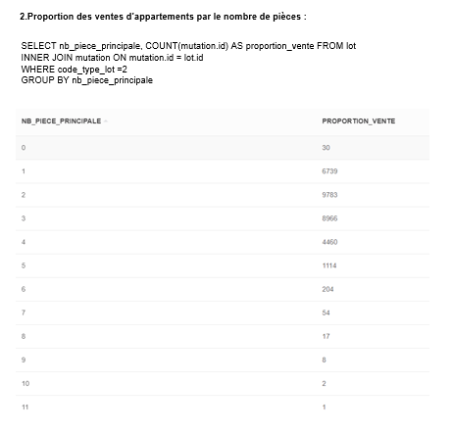
REQUETES ET RESULTATS

Slide 14
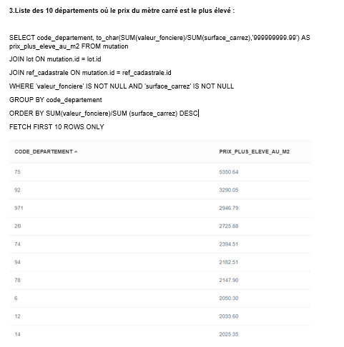
REQUETES ET RESULTATS

Slide 15
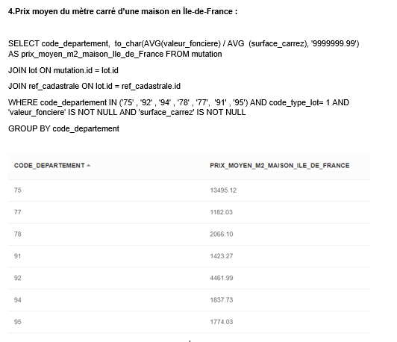
REQUETES ET RESULTATS

Slide 16
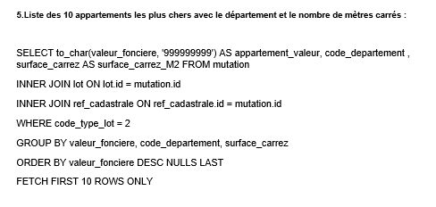
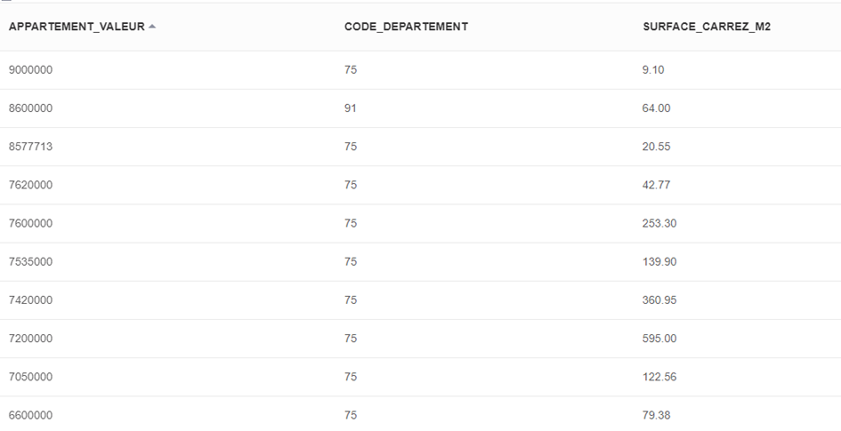
REQUETES ET RESULTATS

Slide 17
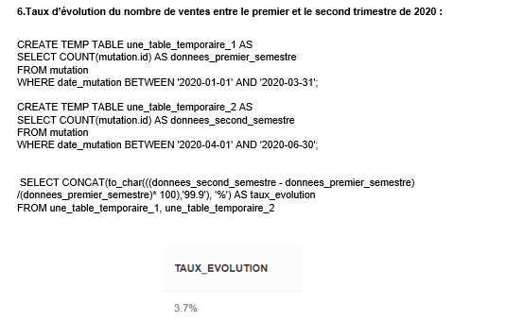
REQUETES ET RESULTATS

Slide 18
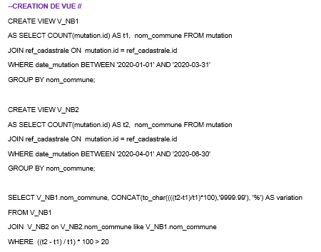
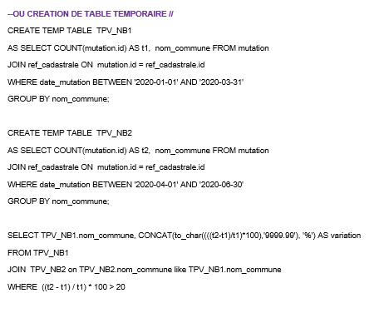
REQUETES ET RESULTATS

Slide 19
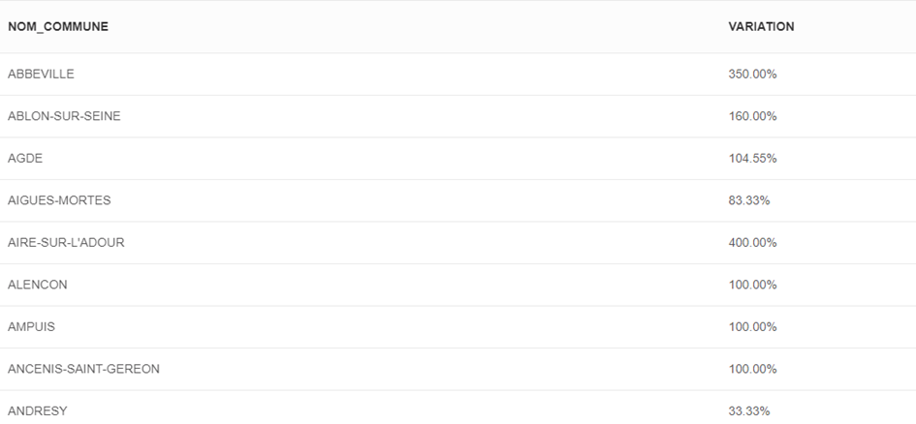
REQUETES ET RESULTATS - APERCU SUITE RESULTAT QUESTION 7

Slide 20
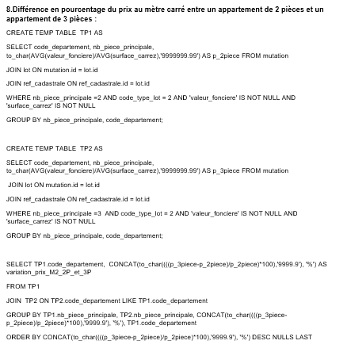
REQUETES ET RESULTATS

Slide 21
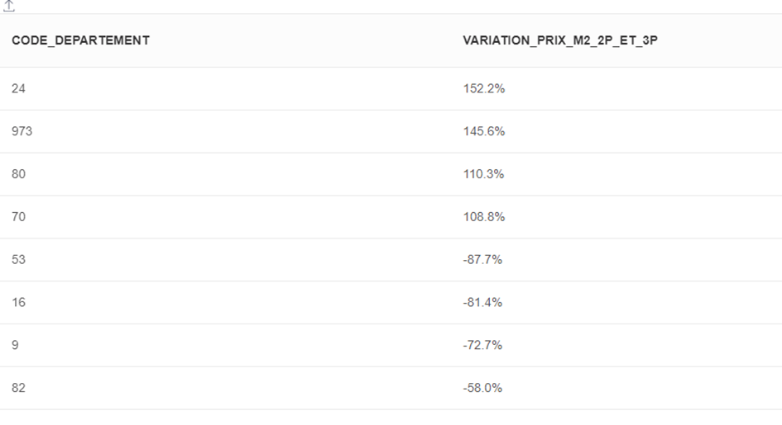
REQUETES ET RESULTATS – APERCU SUITE RESULTAT QUESTION 8

Slide 22
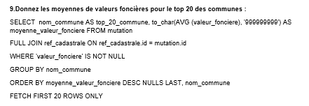
REQUETES ET RESULTATS

Slide 23
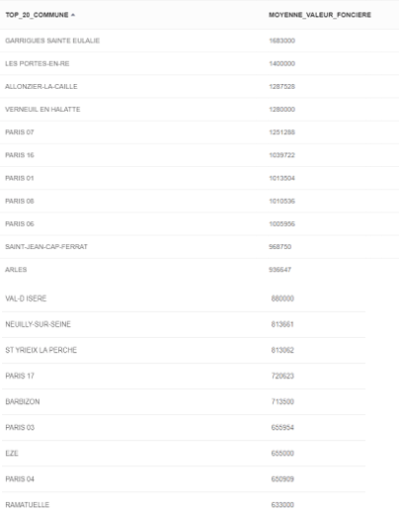
REQUETES ET RESULTATS - SUITE RESULTAT QUESTION 9

